Slide 1
Sistema de Información Geográfica (S.I.G.)
Magalí Miniello
Nicolás Pons
María Belén Romero

Slide 2
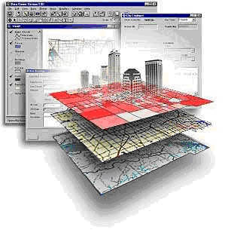
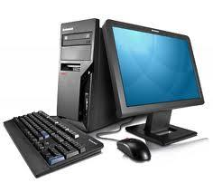

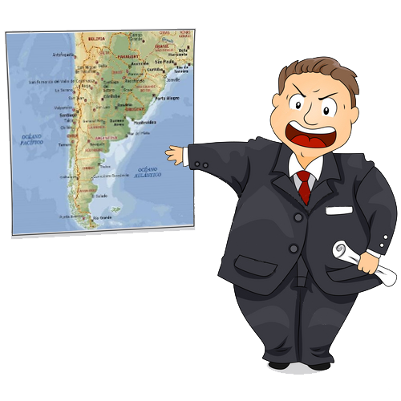
Qué es S.I.G. ?
Datos
Geográficos
Hardware
Software
Toma de decisiones

Slide 3
Componentes
Herramientas para la entrada y manipulación de la información geográfica.
Sistema administrador de base de datos (DBMS)
Herramientas de búsquedas geográficas
Interfaz gráfica de usuario

Slide 4
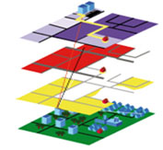







Aplicaciones
Catastro
Petróleo / Gas
Cartografía
Agricultura
Forestal
Minería
Análisis del crimen
Geomarketing

Slide 5
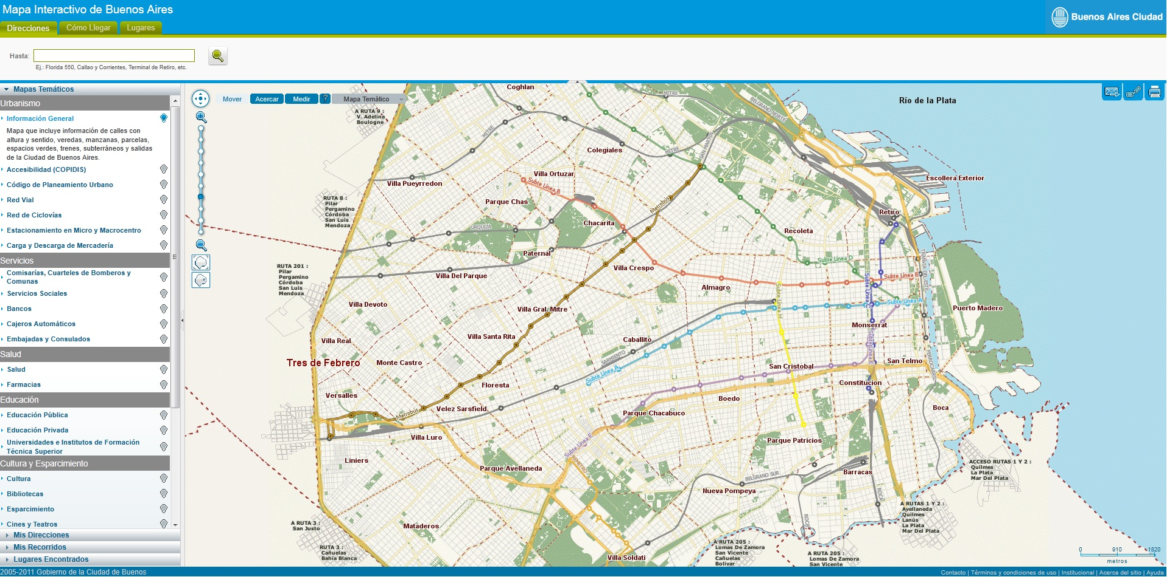
Mapa Interactivo de Bs.As.

Slide 6
Funcionalidades
Click en una calle
Colectivos que pasan
Transportes que me acercan
Lugares de Interés
Alturas de calles (sólo en esquinas)

Slide 7
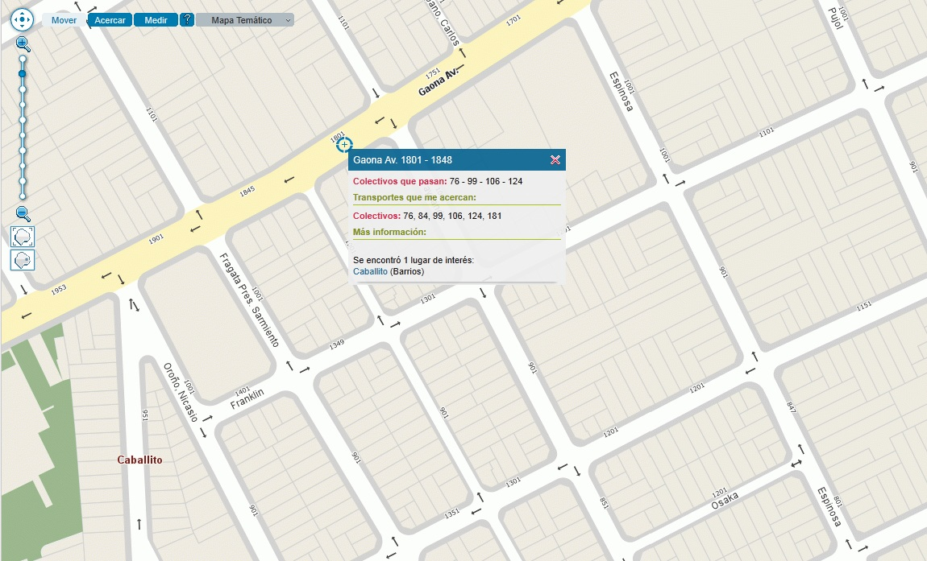
Información de calles

Slide 8
Funcionalidades
Click en un inmueble
Cómo llegar desde aquí
Cómo llegar hasta aquí
Ver fotos y datos de la parcela
Barrio
Comuna
Zona
Manzana
Parcela
Superficie total
Frente y Fondo
División en propiedad horizontal (si - no)
Cant. pisos sobre rasante
Cant. pisos bajo rasante
Cant. de unidades:
VUC (Valor Unitario de Calle)
Seccional policial
Área hospitalaria
Área de defensoría de niños

Slide 9
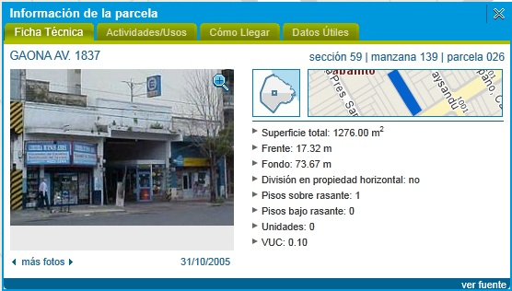
Datos de la parcela

Slide 10



















Mapas temáticos
Urbanismo
Servicios
Salud
Educación
Cultura y esparcimiento
Información turística
Medio ambiente

Slide 11
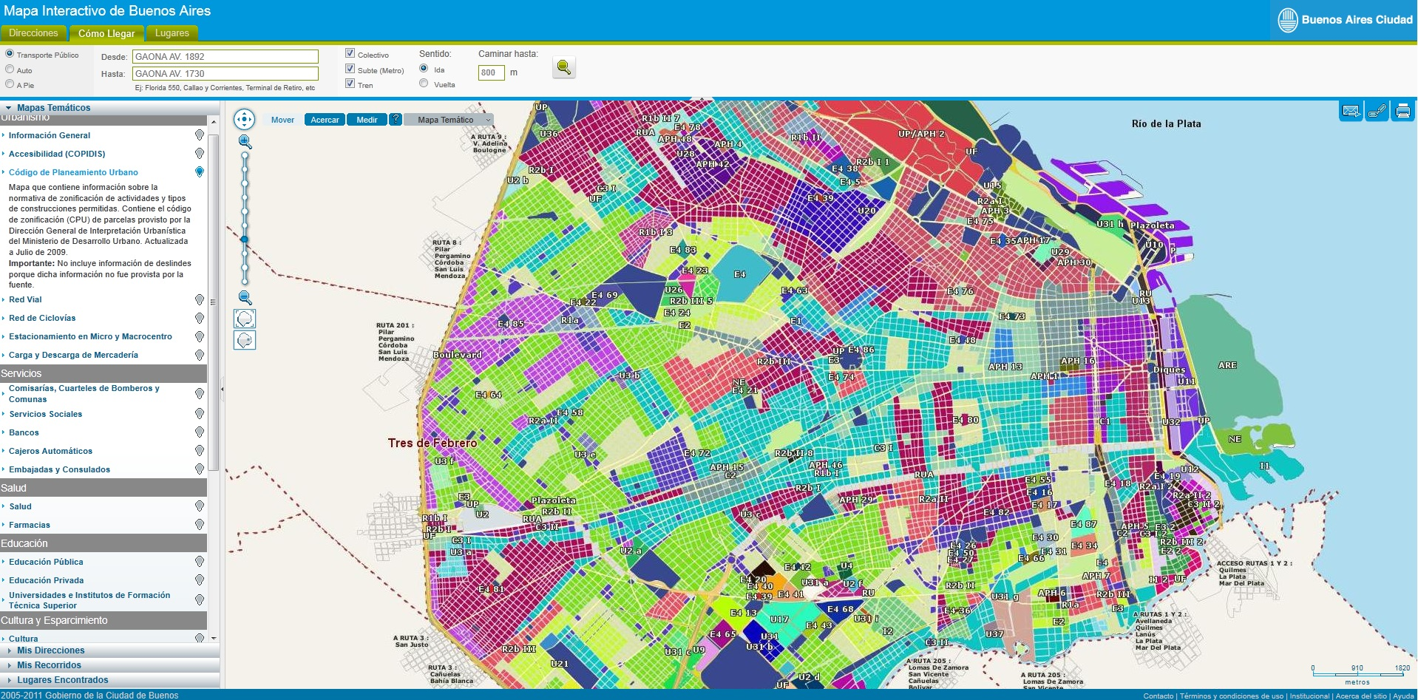
Código de Planeamiento Urbano

Slide 12
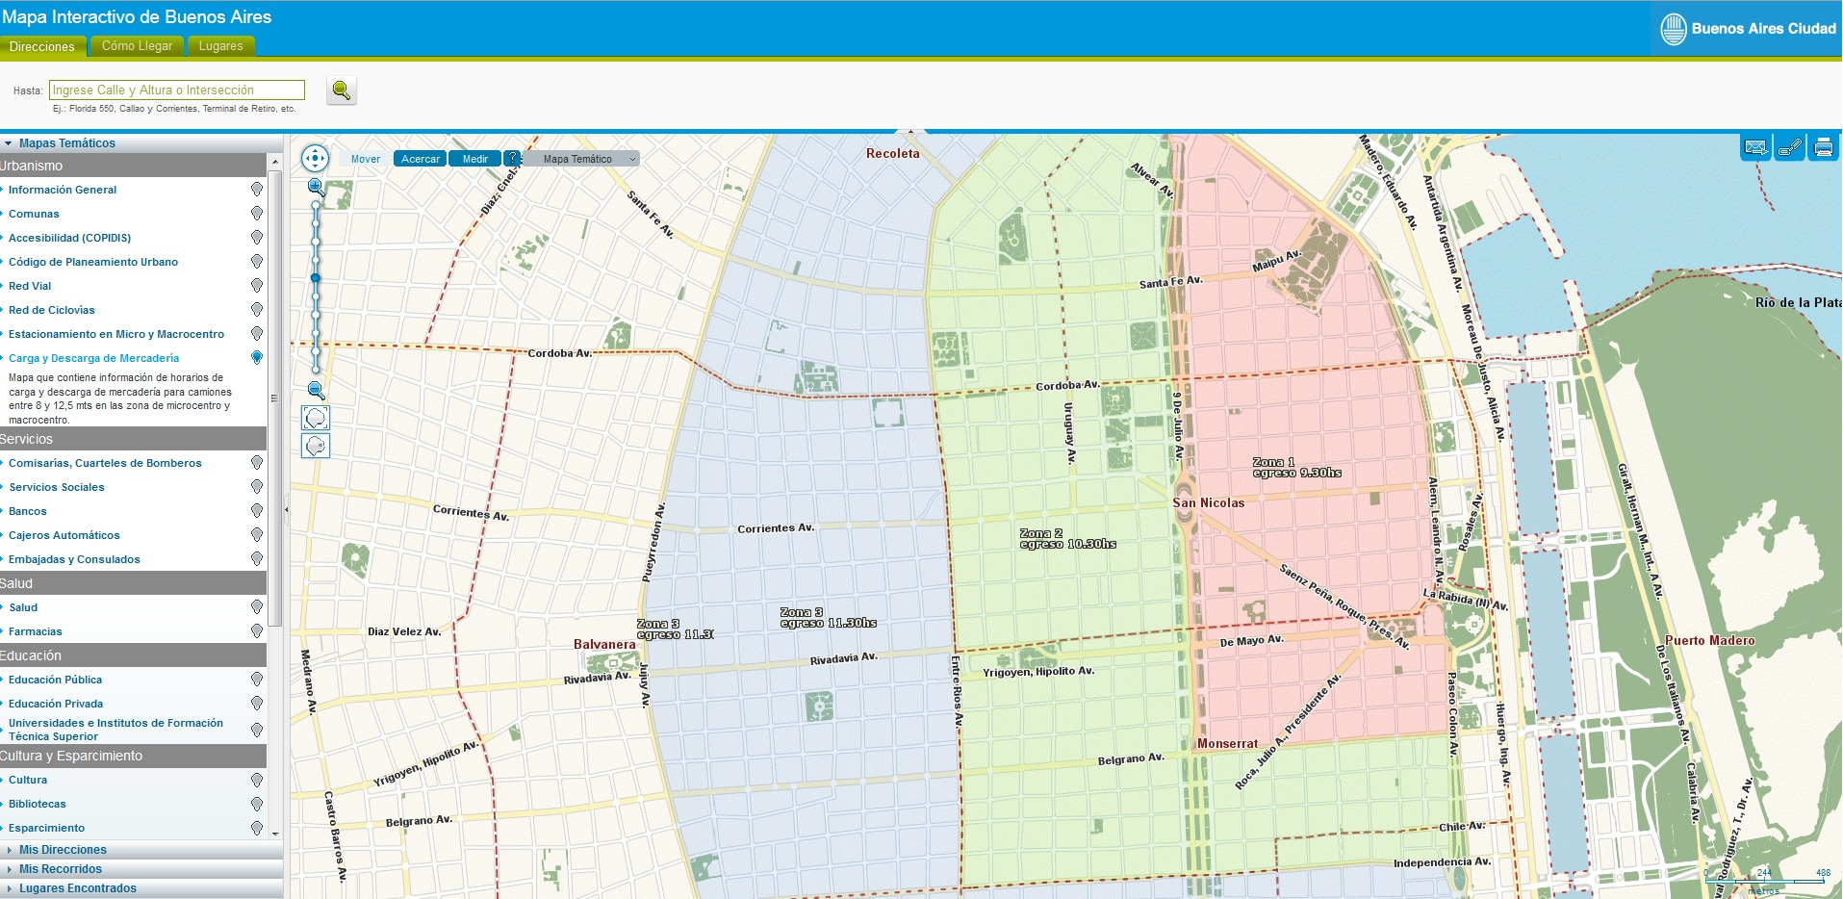
Zonas de carga y descarga
3
2
1

Slide 13
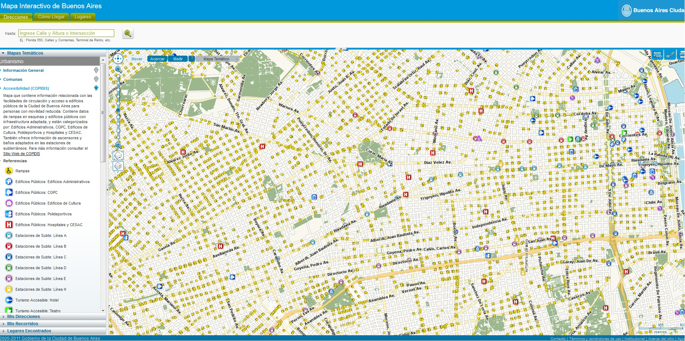

Accesibilidad
Rampas
Edif. Públicos
Subtes
Turismo

Slide 14
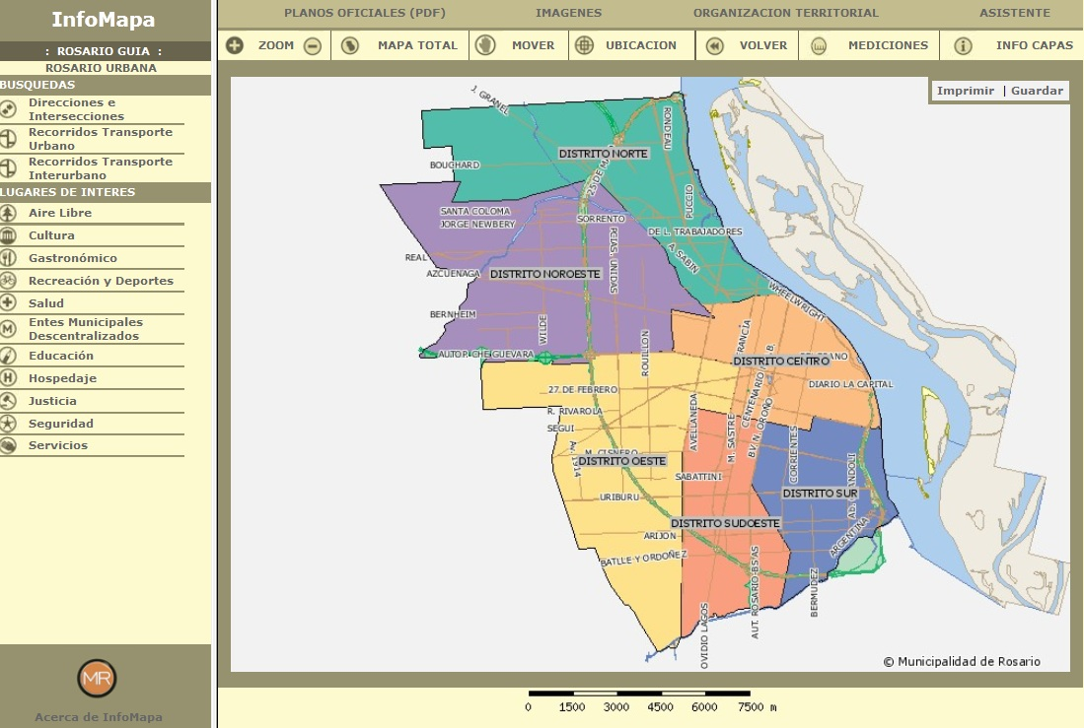
InfoMapas – Rosario Guía

Slide 15
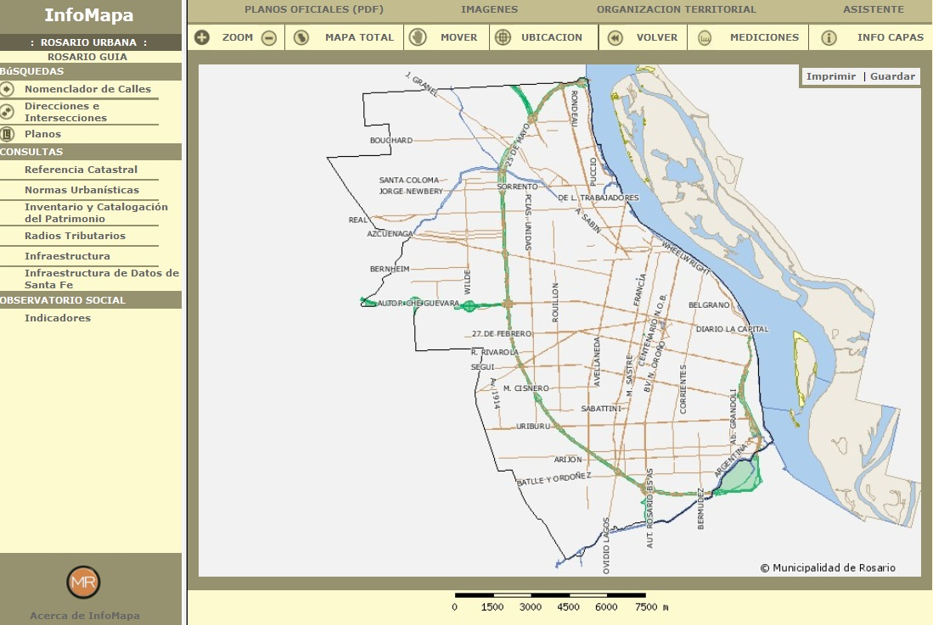
InfoMapas – Rosario Urbana

Slide 16
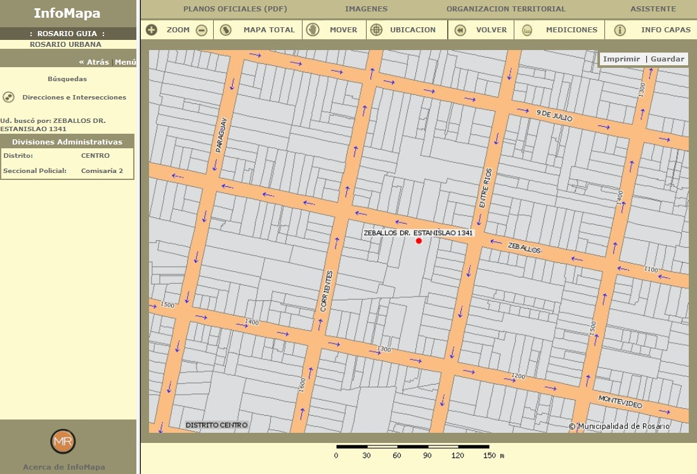
Direcciones e Intersecciones

Slide 17
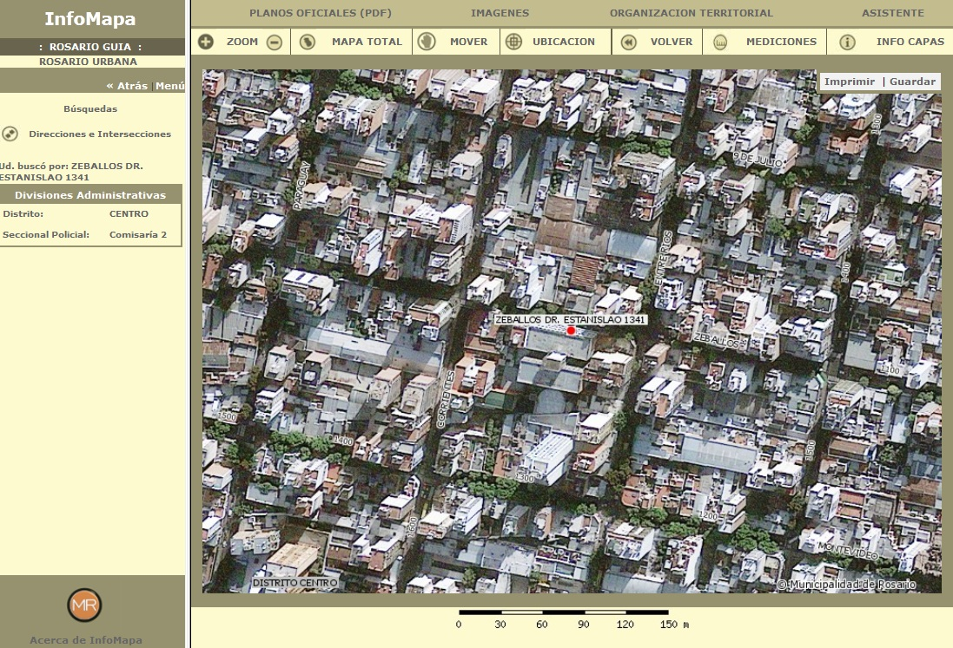
Direcciones e Intersecciones (Vista Satelital 2011)

Slide 18
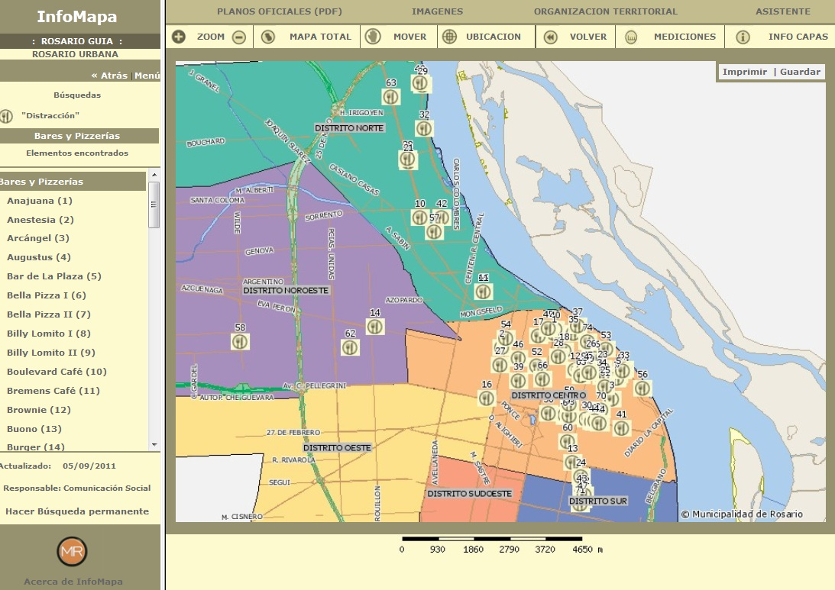
Bares y Pizzerías

Slide 19
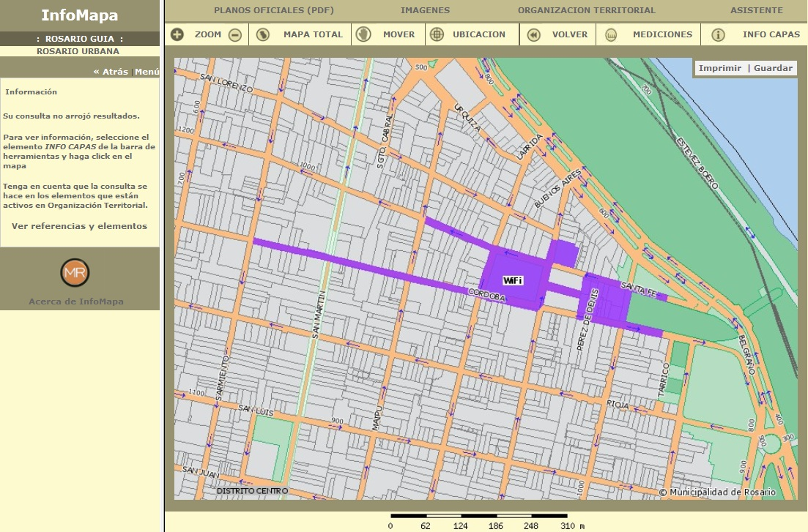
Zona WiFi

Slide 20
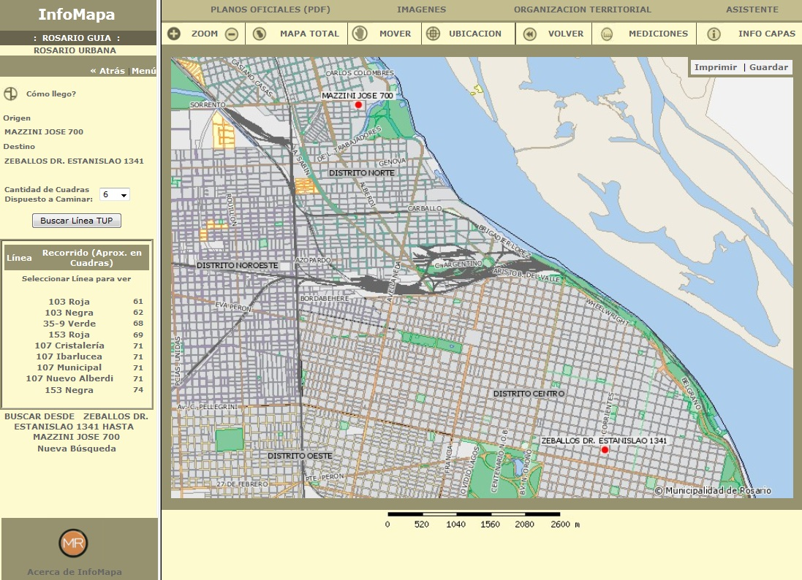
Cómo Llego?

Slide 21
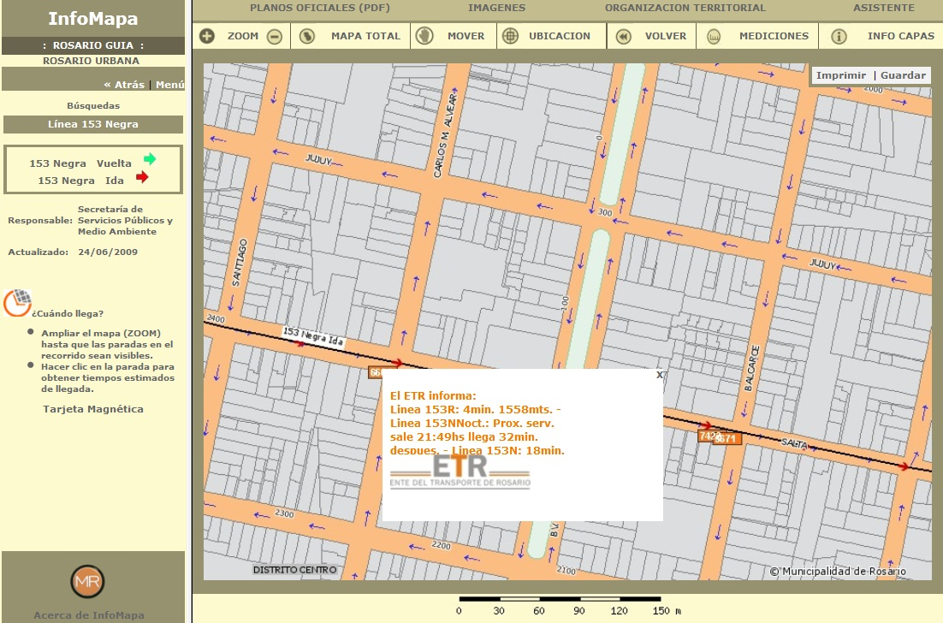
Cuándo Llega?

Slide 22
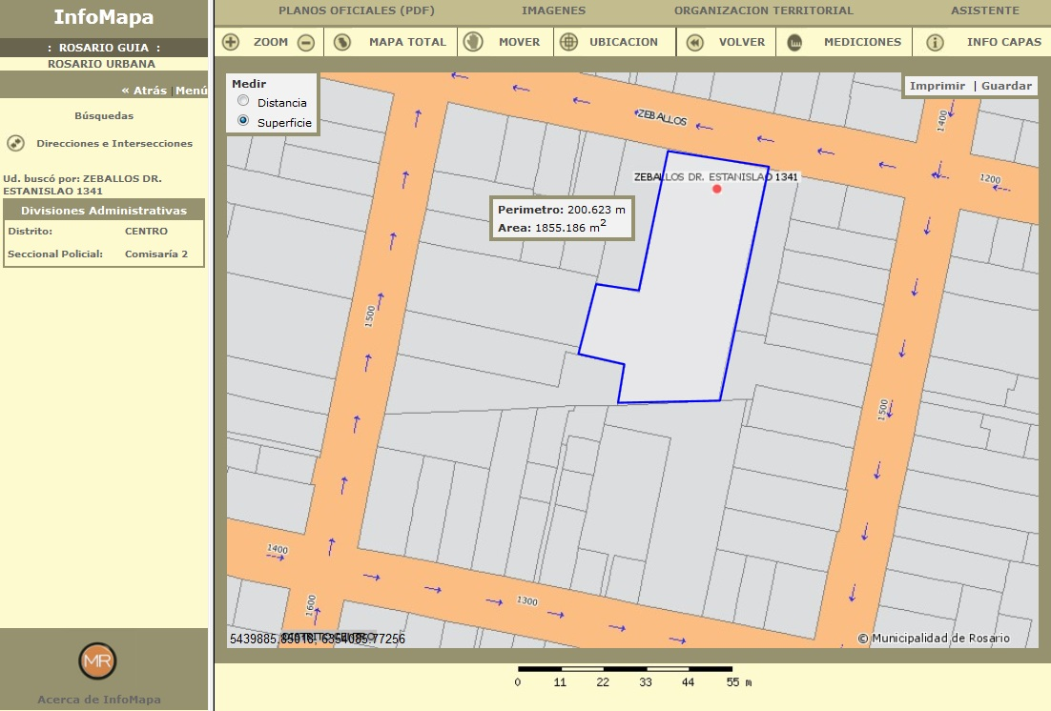
Mediciones

Slide 23
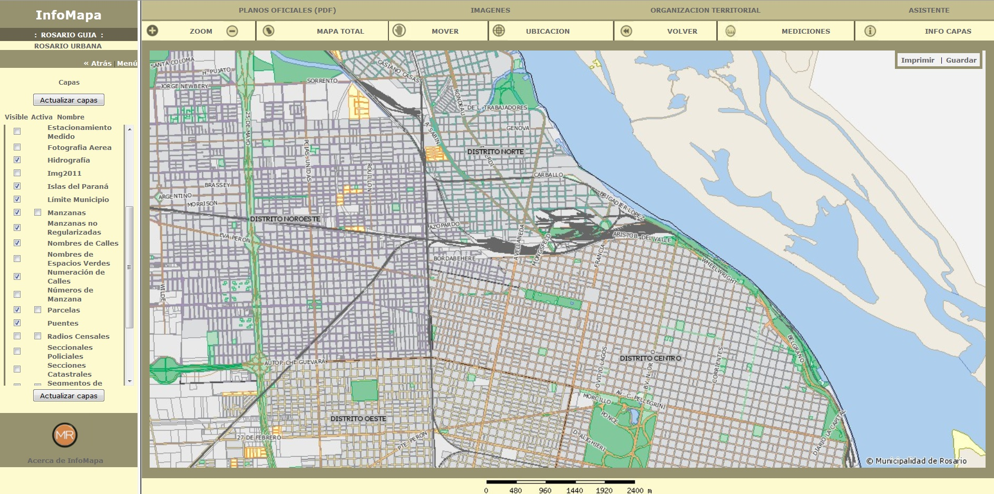
Capas

Slide 24
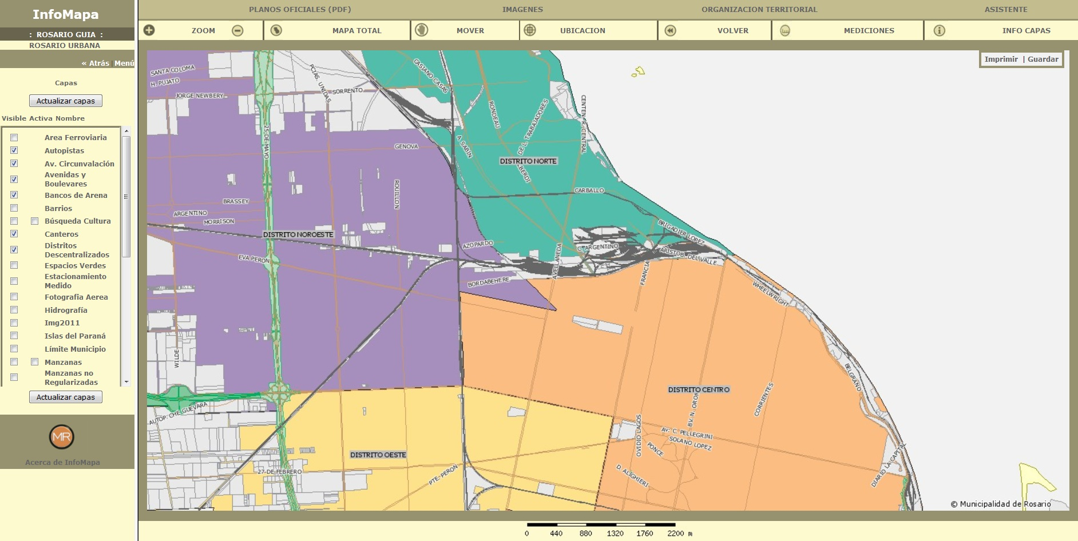
Capas

